Slide 1
L’Évaluation des Enseignements
par les Étudiants : un objet
de polémique ?
Pascal Detroz
16 avril 2018

Slide 2
https://answergarden.ch/683165
Citez 5 mots qui vous viennent à l’esprit quand on vous dit « évaluation des enseignements par les étudiants »

Slide 3
Évaluation : action de récolter de l’information sur laquelle on porte un jugement qui mène à des décisions
Avez-vous déjà posé quelques questions aux étudiants à la fin du semestre ou de l’année (hors dispositif institutionnel) ?
Oui
Non

Slide 4
Évaluation : action de récolter de l’information sur laquelle on porte un jugement qui mène à des décisions
Avez-vous déjà posé quelques questions aux étudiants à la fin d’une leçon ?
Oui
Non

Slide 5
Évaluation : action de récolter de l’information sur laquelle on porte un jugement qui mène à des décisions
Avez-vous déjà observé le non verbal des étudiants afin d’ajuster la rapidité ou la difficulté d’un exposé ?
Oui
Non

Slide 6
Évaluation : action de récolter de l’information sur laquelle on porte un jugement qui mène à des décisions
Avez-vous déjà analysé les résultats de vos étudiants en essayant d’identifier les parties du cours qui ont été moins bien comprises ?
Oui
Non

Slide 7
Tous ceux qui ont dit oui au-moins une fois ont évalué la qualité de leur enseignement en utilisant une source importante d’information : les étudiants
Et c’est heureux !
Car notre enseignement est modelé par toute une série de forces qui échappent à notre contrôle : nous devons réguler nos actions pédagogiques dans l’action
Les étudiants sont une source précieuse d’information

Slide 8
Pourquoi une action aussi naturelle que l’évaluation ayant pour source les étudiants et qui est très utile dans l’amélioration des enseignements est-elle polémique ?

Slide 9
https://todaysmeet.com/EEEHELV
Il n’est pas nécessaire de vraiment vous identifier
Pourquoi l’évaluation des enseignements par les étudiants est-elle un sujet potentiellement polémique ?
Quels sont vos questions à ce sujet ?

Slide 10
Un sujet potentiellement polémique ?
Trois explications possibles
Une extrapolation hasardeuse
De fausses représentations bien ancrées
Un difficile passage de l’outil à l’instrument

Slide 11
Raison 1
Une extrapolation hasardeuse

Slide 12
L’évaluation des enseignements consiste à recueillir, sur base d’un questionnaire, l’avis des étudiants sur chacun des cours qui leur ont été proposés. Celle-ci se passe le plus souvent en fin de semestre ou en fin d’année

Slide 13
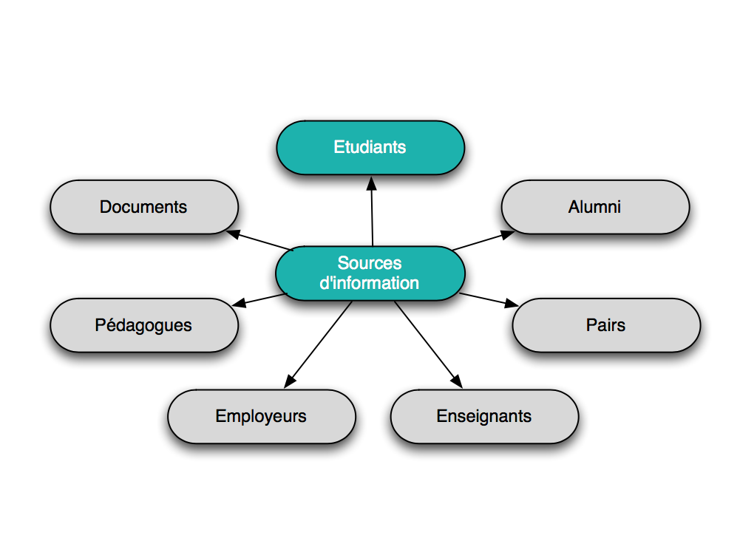
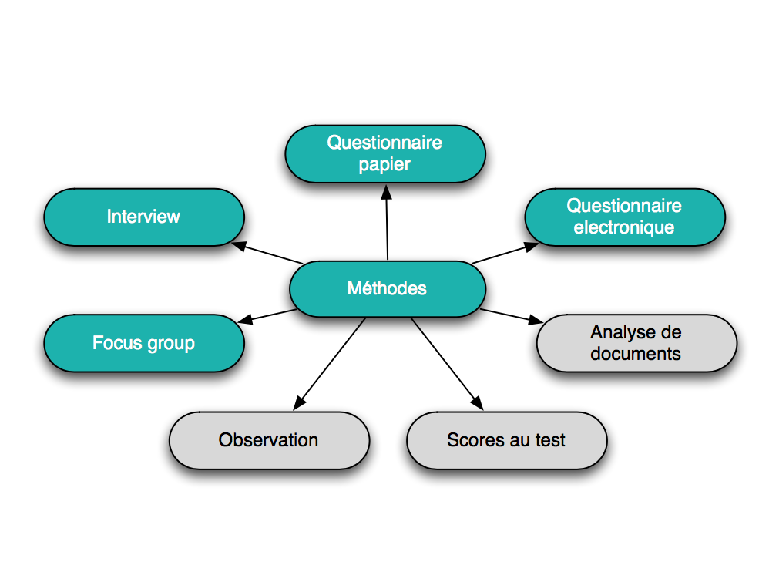
L’extrapolation abusive
La mesure issue de l’EEE est valide et fidèle, mais la triangulation reste nécessaire

Slide 14
Raison 2
De fausses représentations bien ancrées

Slide 15
De fausses représentations : la validité et la fidélité de l’EEE
Les inférences qui sont faites à partir des résultats sont soutenues par des preuves ou par la théorie.
Difficultés méthodologiques qui mènent à 5 approches distinctes :
  L’approche multitrait-multiméthode
  Les études multisection
  Les études de laboratoire
  Les études portant sur les biais (enseignant, étudiants, contexte)

Slide 16
  L’approche multitrait-multiméthode
Cette méthode consiste à corréler les résultats obtenus par l’EEE à d’autres mesures de la qualité de l’enseignement ou à d’autres méthodes de recueil de données.
Par exemple, comparaison de l’EEE avec l’autoévaluation des enseignements, l’évaluation par les pairs…
Corrélations variables en fonction des études et des sources comparées, mais en général plaidant pour la validité de l’EEE.
Mais ces autres mesures ne sont pas des indicateurs plus valides que les résultats à l’EEE.

Slide 17
  2. Les études multisection
Des enseignements identiques (même contenu, même matière, même notes de cours) donnés à des publics en tous points similaires mais par des enseignants différents.
Observation, pour chacun des groupes, de la corrélation entre le score à l’examen (identique lui aussi) et la satisfaction des étudiants.
Des méta-analyses démontrent une corrélation entre score à l’examen et score à l’EEE.
Mais corrélation ne signifie pas causalité et le score à l’examen n’est pas un indicateur de qualité.

Slide 18
  3. Les études de laboratoire
Elles consistent à recréer une situation d’enseignement artificielle en maîtrisant certaines variables pour en limiter l’effet.
Exemples célèbres :
Doctor Fox (Naftulin, Ware et Donelly, 1973),
William et Cecci (1997),
Thin slices of expressiveness (Ambady et Rosenthal, 1992).

Slide 19
  4. Les études portant sur les biais
Les biais sont décrits comme des facteurs influençant le score à l’EEE mais pas les apprentissages.
Les biais liés à l’enseignant (ex. le genre, le statut et l’ethnie, ...).
Les biais liés aux étudiants (ex. le score obtenu ou espéré, la motivation, ...).
Les biais liés aux variables contextuelles (ex. la taille de l’auditoire, la matière enseignée, ...).
Pas d’influence majeure des biais sur la mesure, mais principe de précaution à respecter.

Slide 20
  4. Conclusion : la validité et la fidélité de l’EEE
Pas de preuve absolue, mais un faisceau convergent plaidant pour la fidélité et la validité des dispositifs d’EEE.
Utilisation libre dans le cadre d’évaluations formatives. Dans le cadre de l’évaluation administrative => triangulation.
La qualité de l’EEE dépend des caractéristiques de sa mise en œuvre.
Vers une démarche de régulation ouverte de l’EEE où les conséquences du dispositif seraient systématiquement analysées.

Slide 21
Raison 3
Un difficile passage de l’outil à l’instrument

Slide 22
Un outil peu onéreux, qui prend peu de place pour
serrer - desserrer les vis
faire levier
exercer une pression
ciseler du bois
mesurer
mélanger
caler une table
…

Slide 23
L’EEE un outil, peu onéreux, certes !
un instrument c’est moins évident
Formatives / pédagogiques
Sélections / promotions
Des finalités souvent multiples
Marketing pédagogique
Rendre des comptes
Gouvernance par les chiffres

Slide 24
La stratégie universitaire est souvent dans le flou total, ce qui laisse la porte ouverte à toutes les interprétations
Recueil d’information, jugement, décision…
Par qui ? Avec quelle(s) finalité(s) ? Comment ? Quelles décisions ? Avec quelle publicité ?
Avec quelle signification, aujourd’hui, pour la manière dont sont considérés
les universités ?
les enseignants-chercheurs ?
les aspects spécifiques, notamment disciplinaires ?
Avec quelle évolution, demain ?

Slide 25
Une nécessaire clarification
des enjeux institutionnels en cohérence
par rapport au dispositif mis en place

Slide 26
Le dispositif à l’Université de Liège

Slide 27
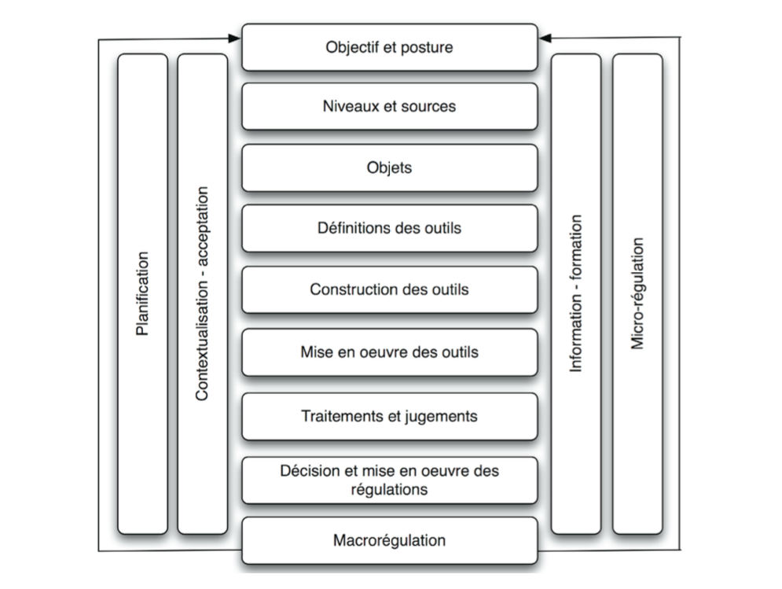

Slide 28
Quatre acteurs susceptibles d’améliorer l’enseignement au bénéfice des étudiants et de leur apprentissage :
  Les enseignants titulaires du cours
  Les responsables d’année d’étude/filière d’étude
  Les autorités de l’ULiège
  Les commissions de sélection, promotion...
Ces acteurs ont besoin d’une information fiable sur laquelle ils porteront un jugement menant à des décisions de régulation.
Le rôle du dispositif d’évaluation des enseignements est de fournir à ces acteurs des informations fiables et d’éventuelles lignes directrices pour faciliter leur jugement.

Slide 29
Cinq outils sont mis en œuvre pour récolter des données fiables :
les questionnaires auprès des étudiants
le projet pédagogique de l’enseignant pour le cours
les engagements pédagogiques du cours
les statistiques liées au cours
des preuves de la qualité de l’enseignement
La mise en œuvre concrète de ces outils varie en fonction des niveaux de régulation auxquels ils sont destinés. D’ailleurs, l’ensemble de ces outils n’est pas appliqué dans tous les cas.

Slide 30
Au sujet de l’EEE
En ligne via MyULiège et obligatoire pour les étudiants
Deux prises d’information par année (une par semestre)
Enseignant | Responsable de filière | Autorités | Commissions
Optionnel avec choix d’items dans une banque d’items Résultats à l’enseignant seul | Optionnel avec choix d’items dans une banque d’items Résultats au responsable de filière et à l’enseignant | Optionnel avec choix d’items dans une banque d’items Résultats aux autorités, au responsable de filière et à l’enseignant | Obligatoire Questionnaire unique (8 items) Résultats au responsable de filière, à l’enseignant et aux commissions

Slide 31
Interface choix des questions

Slide 32
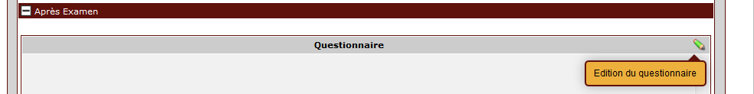
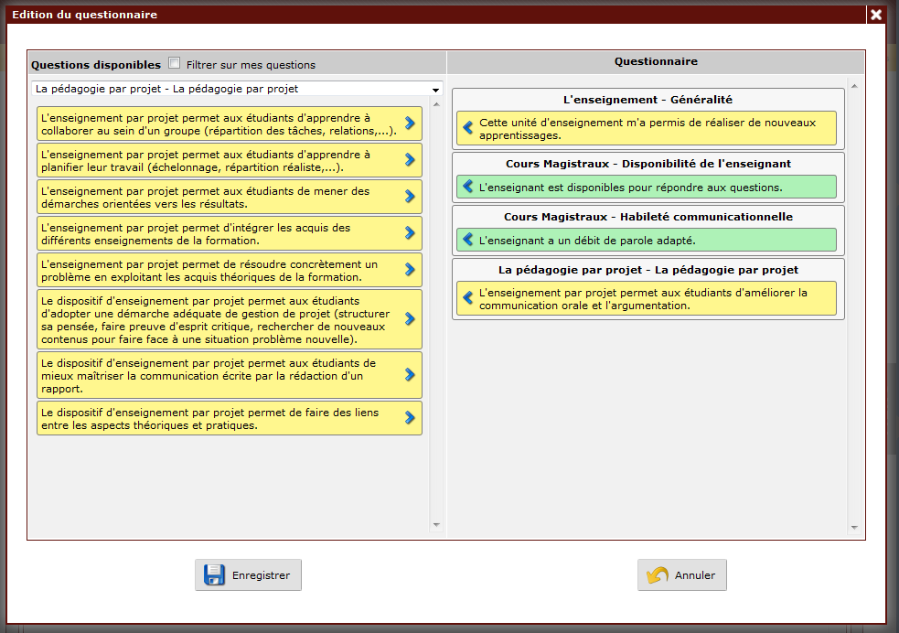
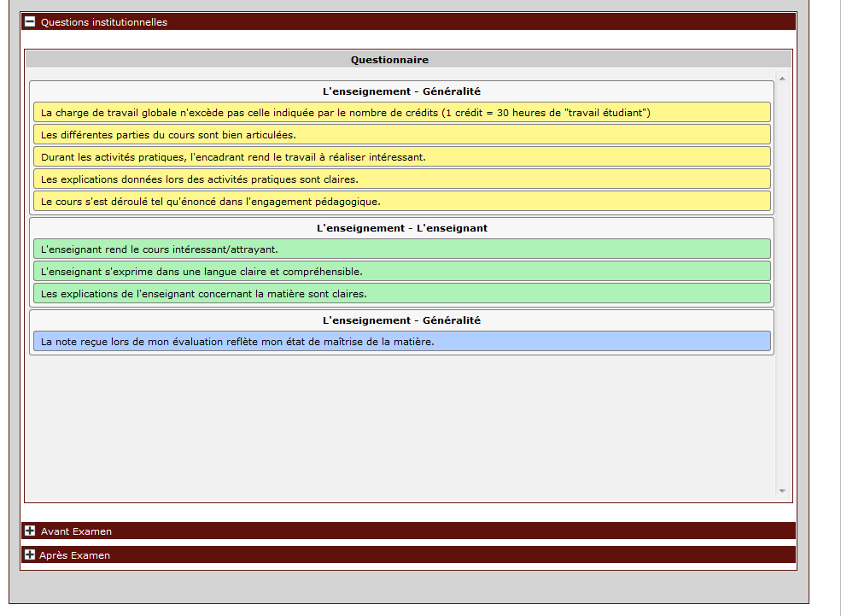
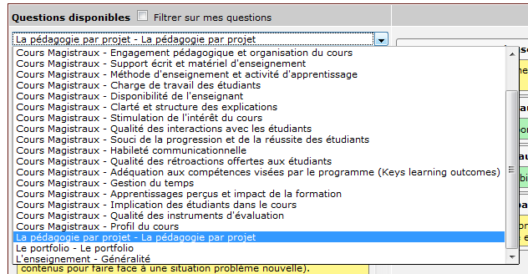

Slide 33
Interface de réponses des étudiants

Slide 34
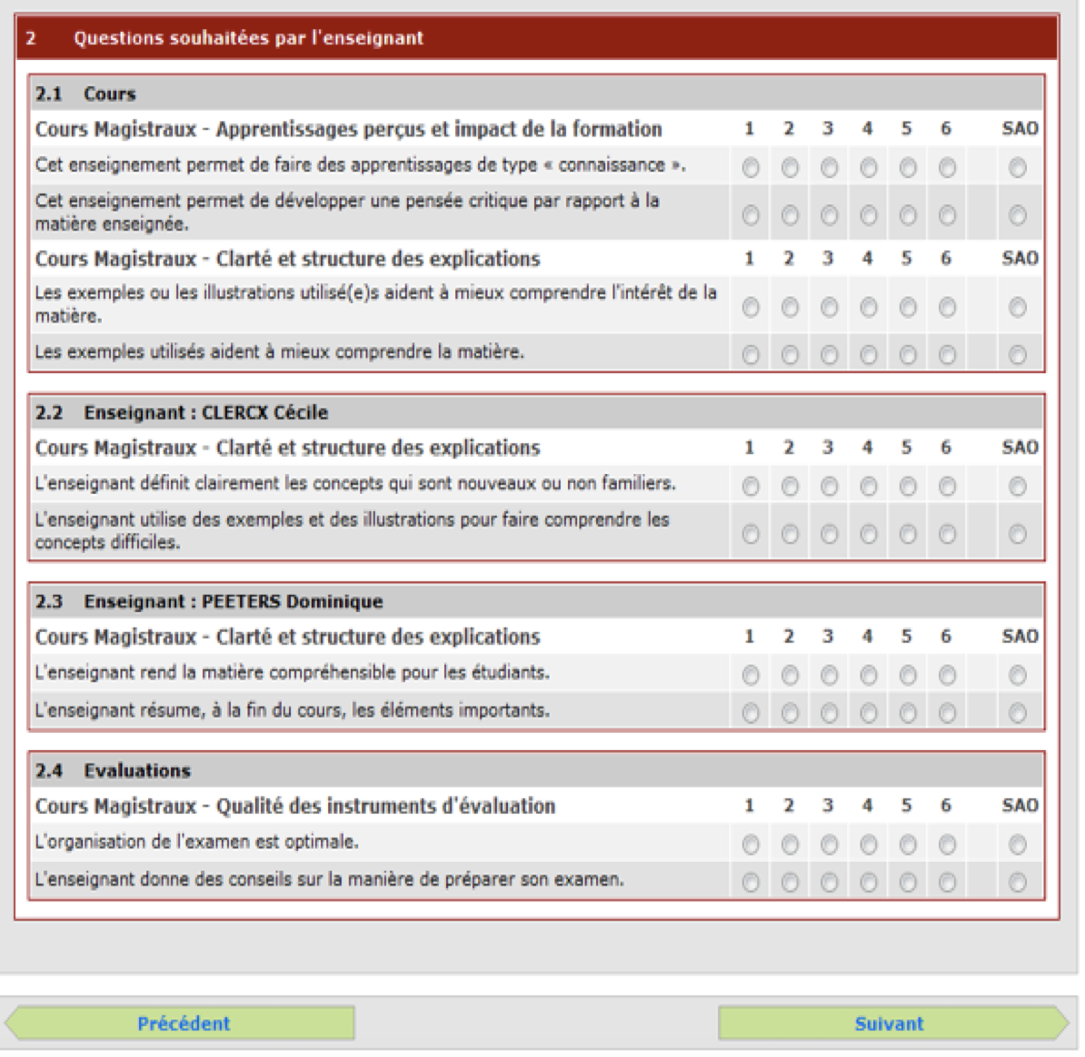

Slide 35
Interface résultats enseignants

Slide 36
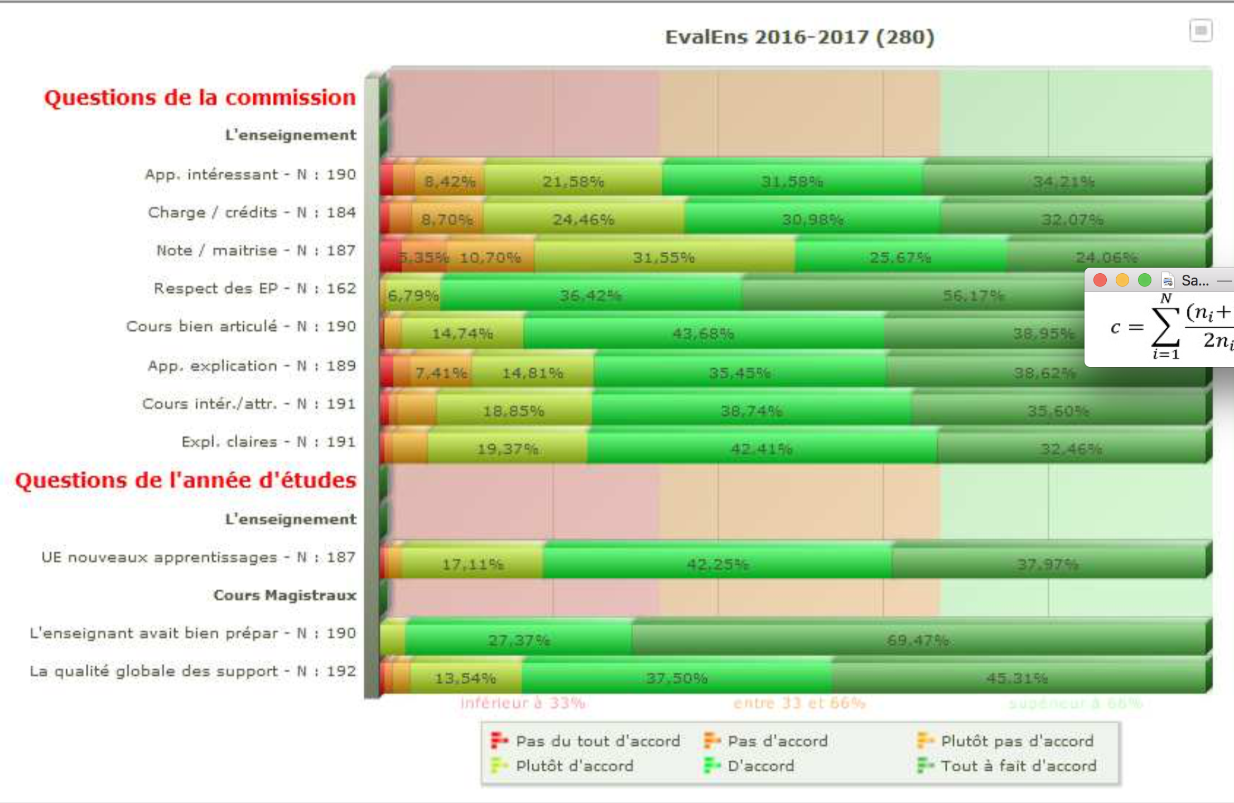

Slide 37
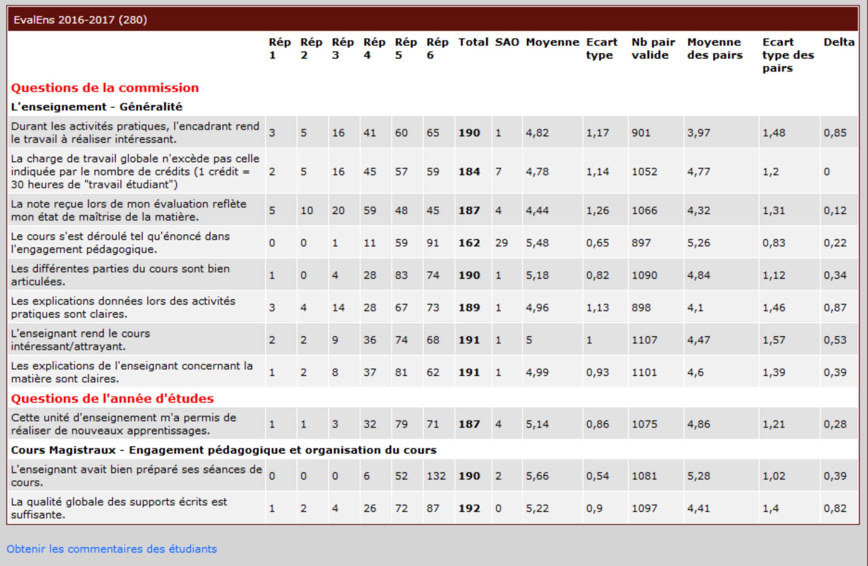

Slide 38
Interface résultats responsable de filière

Slide 39
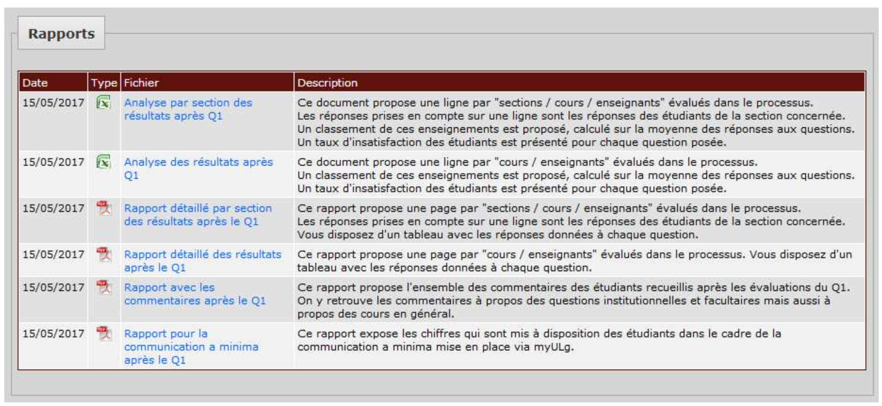

Slide 40
Interface résultats étudiants

Slide 41
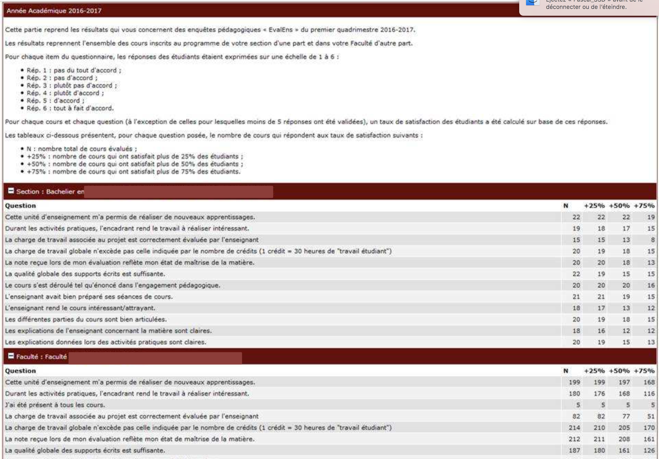

Slide 42
One more thing :
Vers une régulation systémiste
Quatre sources d’information
Les étudiants et ce qu’ils perçoivent
Les collègues et ce qu’ils perçoivent
Soi-même en tant qu’apprenant
La littérature scientifique

Slide 43
Les étudiants : asynchrone
Le One-Minute Paper
  En amont ou aval
  Sur l’apprentissage
The muddiest point
  Quelle est l’idée la plus confuse étudiée aujourd’hui ?
The learning audit
  Que sais-je aujourd’hui que j’ignorais hier ?
  Que sais-je faire aujourd’hui que je ne savais pas faire hier ?
  Que pourrais-je enseigner à d’autres aujourd’hui que je n’aurais pas pu leur enseigner hier ?

Slide 44
Les étudiants : asynchrone
Le Critical Incident Questionnaire
  A quel moment du cours vous êtes-vous senti le plus engagé dans ce qui se passait ?
  A quel moment du cours vous êtes-vous le plus senti largué ?
  Quelle intervention (faite par un pair ou par l’enseignant) avez-vous trouvée la plus utile et éclairante ?
  Quelle intervention (faite par un pair ou par l’enseignant) avez-vous trouvée la moins utile et la plus confuse ?
  Qu’est ce qui vous a le plus surpris dans ce cours ?
La lettre aux successeurs
Les LMS, Qualtrics

Slide 45
Les étudiants : synchrone
Les media sociaux
  Answergarden
  Todaysmeet
  Twitter
Les outils interactifs synchrones
  Plickers
  BVE
  Socrative

Slide 46
Enseignant
Etudiant
Enseignement
Evaluation
Des usages multiples
Detroz et Younes, 2015

Slide 47
Les collègues :
L’ami bienveilllant
Le groupe de réflexion : instruire la question, nos assomptions
Phrase à complèter : J’ai fait du bon boulot d’enseignant lorsque…
L’incident critique : se remémorer un incident critique
Chalk Talk : une phrase centrale : quel problème prend toute mon energie en tant qu’enseignant ?
La méthode de réponse circulaire

Slide 48
Soi-même en tant qu’apprenant
Reprendre des études classiques
Les formations en pédagogie universitaire
Les conférences
Les apprentissages nouveaux dans sa vie sociale (nager, par exemple)
Noter lorsque quelque chose change votre état cognitif ou émotionnel (compréhension, excitation, colère, irritation, ennui) lors d’un cours

Slide 49
La littérature :
Bien choisir la littérature concernée : Le sotl ou le “narrative théorizing” ou “Scholarly Personal Narrative” parle plus aux enseignants car elle est plus contextualisée
Pourquoi lire :
  Cela jette une bombe sur nos pratiques dissonantes
  Cela ouvre à de nouvelles perspectives
  Cela permet de nous reconnaitre ou de reconnaitre des pratiques
  Cela offre de nouveaux points de vue auxquels se confronter

Slide 50
L’évaluation des enseignements, un facteur d’émancipation et/ou de contrôle => à vous collectivement et individuellement de choisir
Merci pour votre attention !

